Slide 1
AlexNet
2021.05.08

Slide 2
CONTENTS
1
Alexnet 簡介
2
Alexnet 架構
3
Alexnet 實作

Slide 3
AlexNet簡介
1

Slide 4
簡介
由Alex Krizhevsky設計，與Ilya Sutskever以及Alex的導師Geoffrey Everest Hinton共同發表，於2012年9月30日舉行的ImageNet比賽中，達到15.3%最低錯誤率。
結論：CNN層數加深能有效提升效能。
4

Slide 5
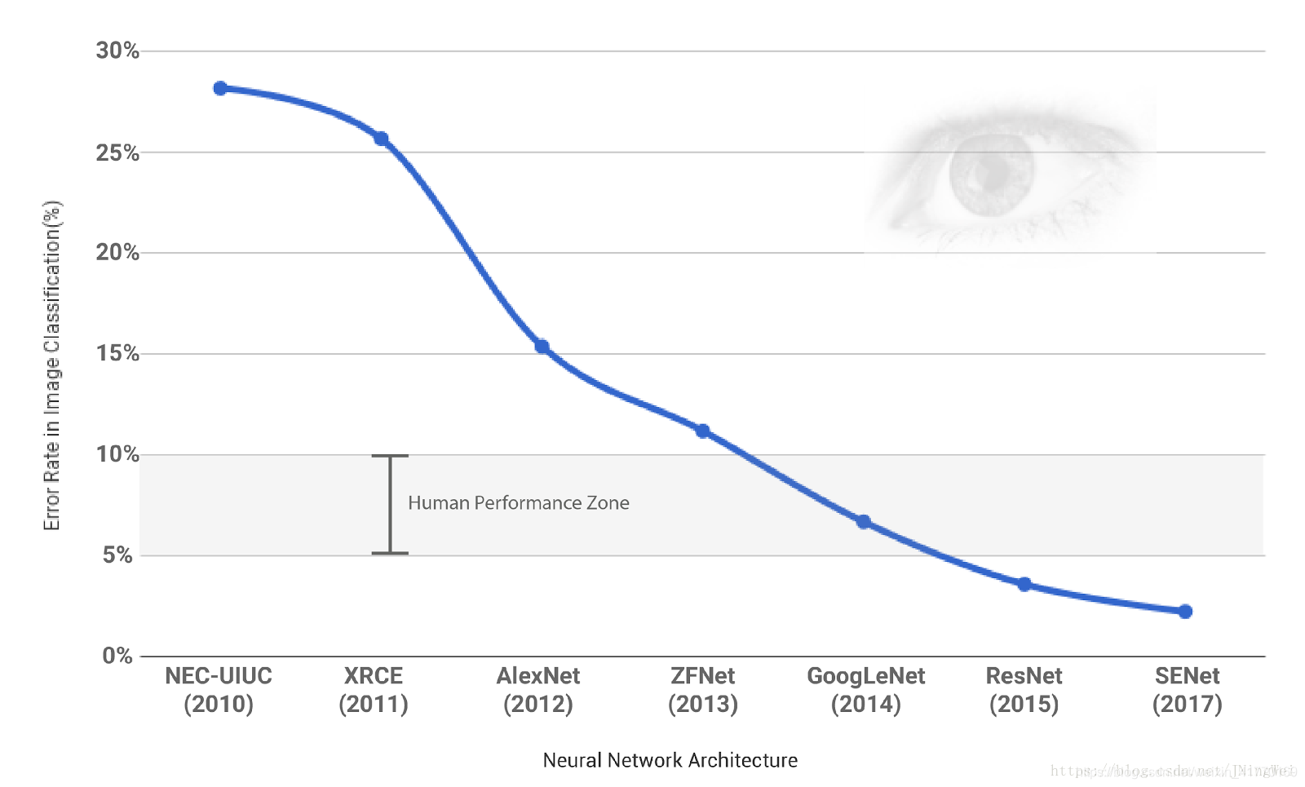
簡介
ILSVRC競賽(2010年~2017年)
VGG
(2014)
5
https://www.itread01.com/content/1546584428.html

Slide 6

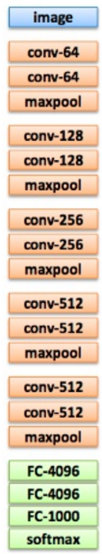
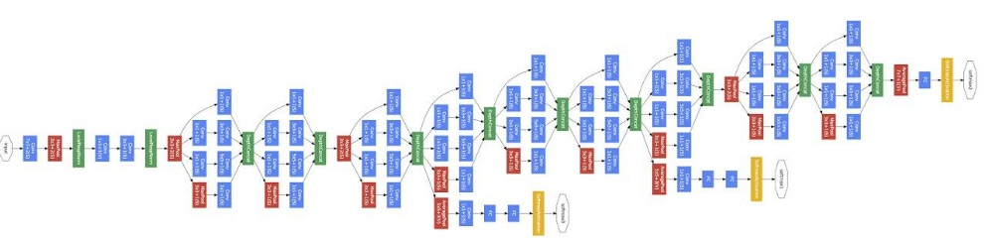
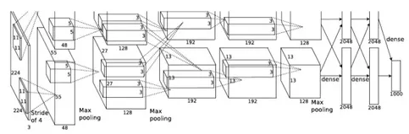
簡介
152 layers
101 layers
3.57%
7.3%
6.7%
16.4%
AlexNet (2012)
VGG
(2014)
GoogleNet
(2014)
Residual Net
(2015)
Taipei
101
6
http://speech.ee.ntu.edu.tw/~tlkagk/courses_ML17.html

Slide 7

簡介
大型dataset，包含超過1500萬張有正確標記的影像，類別超過22,000種。
競賽挑出其中一部份，共1000種類別、每種類別有1000張左右的影像， 總計Training Set約120萬張、Validation Set 5萬張、Testing Set 1.5萬張。
7

Slide 8
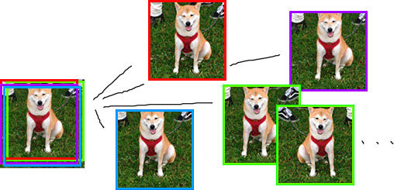
數據擴充
在AlexNet中，將256x256的圖片都裁切出227*227的大小，再水平翻轉得到比原資料集多的資料數
8

Slide 9
AlexNet架構
2

Slide 10
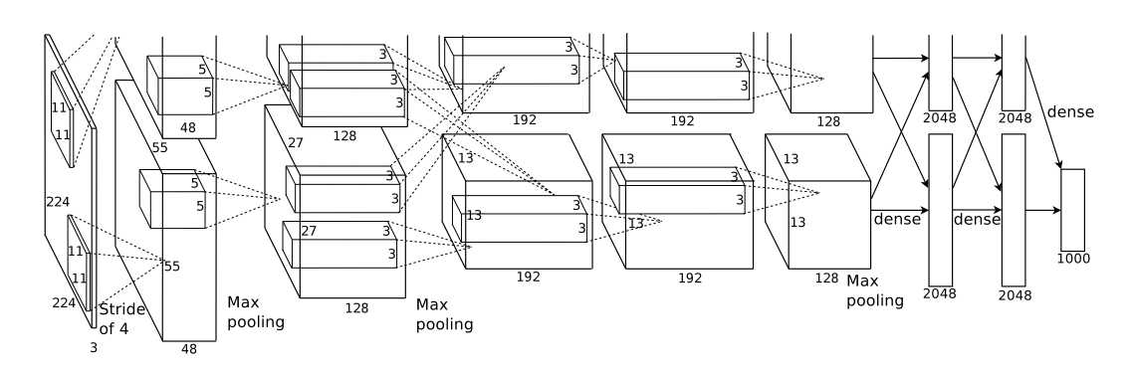
AlexNet架構
C
R
P
N
C
R
P
N
C
R
C
R
C
R
P
F
R
D
F
R
D
F
S
C : Convolution R : ReLU P : Pooling N : Normalization
D : Dropout F : fully connected S:Softmax
10

Slide 11
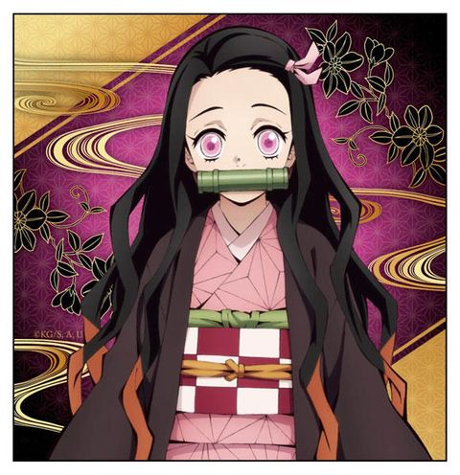
AlexNet架構
如何計算內部輸出大小!
輸入227x227大小的圖片
Conv1
227x227x3
11

Slide 12
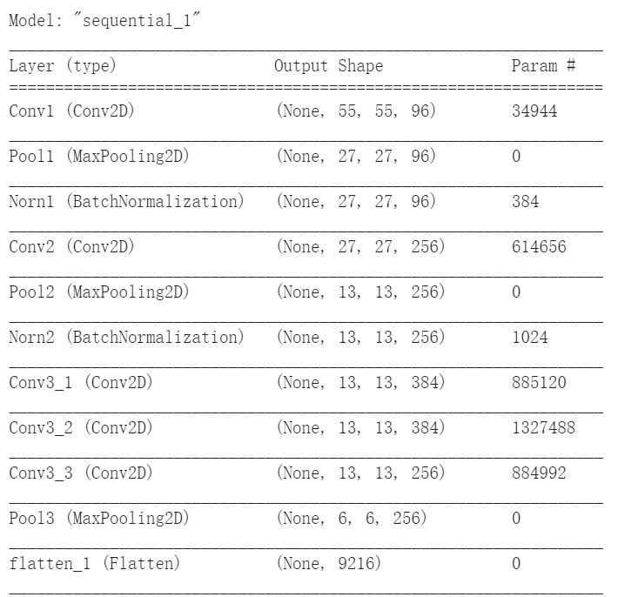
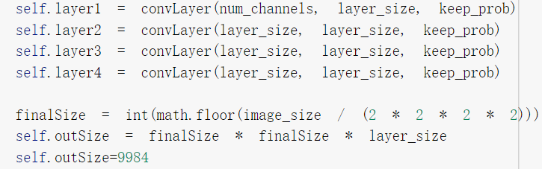
AlexNet架構
Keras
pytorch
12

Slide 13

AlexNet架構
13

Slide 14
AlexNet架構
如何計算內部圖片大小!
輸入227x227大小的圖片
Conv1
h x w x d
96 Filter
Size 11x11
Stride 4
227x227x3
14

Slide 15


AlexNet架構
227
Filter
11x11
227
Conv算式
96 Filter、Size 11x11、Stride 4
$$\frac{\text{Image} \text{size}\text{−}\text{Filter} \text{size}\text{ +2∗}\text{Pad}}{Stride}+1$$
$$\frac{227−11+2∗0}{4}+1=55$$
每四公尺種一棵樹，
且最後一棵必須離終點剛好11公尺
翻譯
15

Slide 16
AlexNet架構
227
Filter
11x11
227
Conv1
96 Filter、Size 11x11、Stride 4
55x55x96
翻譯
96 Filter
Size 11x11
Stride 4
每四公尺種一棵樹，
且最後一棵必須離終點剛好11公尺
227x227x3
16

Slide 17
AlexNet架構
Conv1
ReLU
55x55x96
55x55x96
96 Filter
Size 11x11
Stride 4
227x227x3
17

Slide 18


AlexNet架構
1 | 2 | 1 | 2
3 | 4 | 5 | 2
5 | 1 | 2 | 4
1 | 2 | 5 | 3
4 | 5
5 | 5
Pooling
Pooling算式
h x w x d
$$\frac{\text{Image} \text{size}\text{−}\text{Filter} \text{size}\text{ +2∗}\text{Pad}}{Stride}+1$$
Size 3x3
Stride 2
55x55x96
$$\frac{55−3+2∗0}{2}+1=27$$
18

Slide 19
AlexNet架構
Pooling
Norm
27x 27 x 96
27x 27 x 96
Size 3x3
Stride 2
55x55x96
19

Slide 20

AlexNet架構
 |  | 1 | 2 | 1 | 2
 |  | 3 | 4 | 5 | 2
 |  | 5 | 1 | 2 | 4
 |  | 1 | 2 | 5 | 3
1 | 2 | 1 | 2
3 | 4 | 5 | 2
5 | 1 | 2 | 4
1 | 2 | 5 | 3
Padding
Conv2
Conv算式
27 x 27 x 256
$$\frac{\text{Image} \text{size}\text{−}\text{Filter} \text{size}\text{ +2∗}\text{Pad}}{Stride}+1$$
256 Filter
Size 5x5
Stride 1
Padding 2
$$\frac{27−5+2∗2}{1}+1=27$$
20

Slide 21
AlexNet架構
Conv2
ReLU
pooling
27 x 27 x 256
27 x 27 x 256
13 x 13 x 256
256 Filter
Size 5x5
Stride 1
Padding 2
Size 3x3
Stride 2
21

Slide 22
AlexNet架構
Norm
Conv3
ReLU
13 x 13 x 256
13 x 13 x 384
13 x 13 x 384
384 Filter
Size 3x3
Stride 1
Padding 1
22

Slide 23
AlexNet架構
Conv4
ReLU
Conv5
ReLU
13 x 13 x 256
13 x 13 x 384
13 x 13 x 256
13 x 13 x 256
384 Filter
Size 3x3
Stride 1
Padding 1
256 Filter
Size 3x3
Stride 1
Padding 1
23

Slide 24
AlexNet架構
Max
Pooling
Flatten
FC6
ReLU
Dropout
13x13x256
6x6x256
9216
4096
4096
Size 3x3
Stride 2
4096
Rate 0.5
24

Slide 25
AlexNet架構
FC7
ReLU
Dropout
FC8
Softmax
4096
4096
4096
4096
1000
1000
4096
Rate 0.5
1000
25

Slide 26
AlexNet實作
3

Slide 27
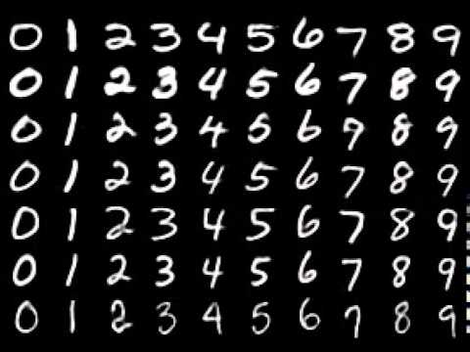
AlexNet實作
Class=>10
Training=>60000張
Testing=>10000張
Size=>28x28x1
27

Slide 28
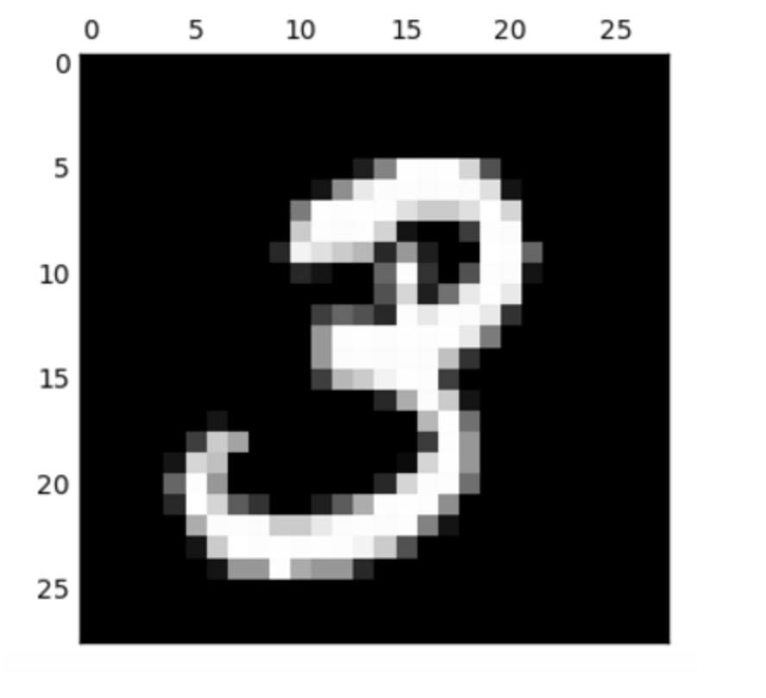
AlexNet實作
227x227x3
28x28x1
分為兩種做法
將圖像大小resize為227x227x1
將第一層的stride設置為1
28

Slide 29
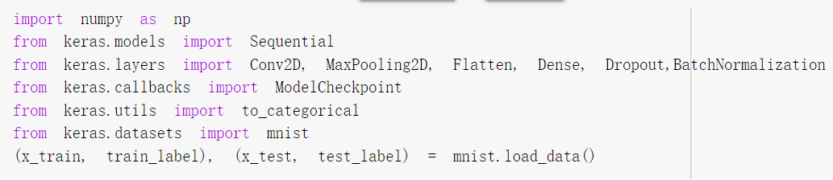
AlexNet實作
29

Slide 30
AlexNet實作
將圖像大小resize為227x227x1
import cv2
train_data = []
for img in x_train:
resized_img = cv2.resize(img, (227, 227))
train_data.append(resized_img)
test_data = []
for img in x_test:
resized_img = cv2.resize(img, (227, 227))
test_data.append(resized_img)
30

Slide 31
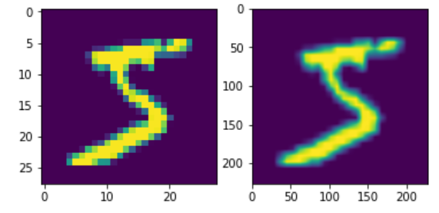
AlexNet實作
import matplotlib.pyplot as plt
fig, axarr = plt.subplots(1, 2)
axarr[0].imshow(x_train[0])
axarr[1].imshow(train_data[0])
31

Slide 32
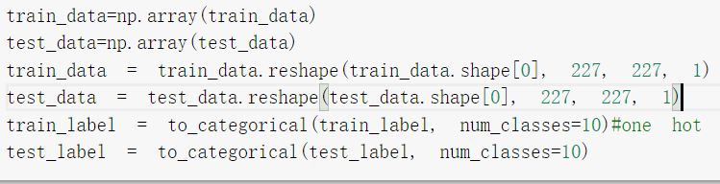
AlexNet實作
32

Slide 33
AlexNet實作
filter數量
filter大小
padding分為same跟valid
model.add(Conv2D(96, (11, 11),strides=(4,4),padding='same', activation='relu', input_shape=(227, 227, 1),name='Conv1'))
model.add(MaxPooling2D(pool_size=(3, 3),strides=(2,2),name='Pool1'))
model.add(BatchNormalization(name='Norn1'))
33

Slide 34
AlexNet
Normalize
Normalize
55x55x96
27x27x96
27x27x256
13x13x256
Max
pooling
Max
pooling
Conv1
Conv2
Conv3
96 Filter
Size 11x11
Stride 4
Size 3x3
Stride 2
256 Filter
Size 5x5
Padding 2
Stride 1
Size 3x3
Stride 2
384 Filter
Size 3x3
Stride 1
Padding 1
227x227x3
13x13x384
13x13x384
13x13x256
6x6x256
Max
pooling
Conv4
Conv5
FC
FC
384 Filter
Size 3x3
Stride 1
Padding 1
256 Filter
Size 3x3
Stride 1
Padding 1
Size 3x3
Stride 2
1000
4096
4096
Softmax
34

Slide 35
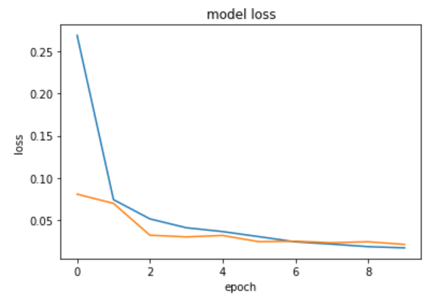
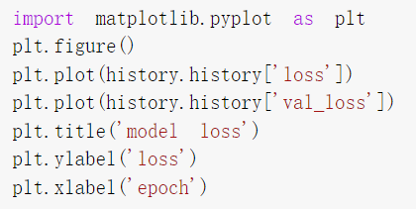
AlexNet實作
35

Slide 36
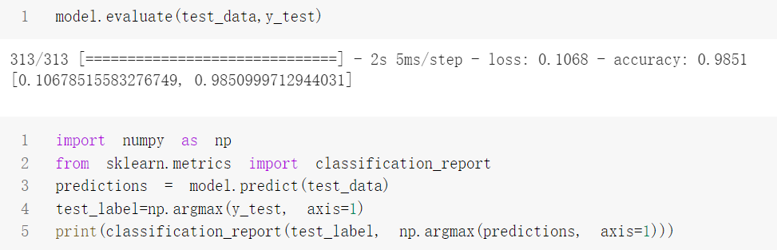
AlexNet實作
36

Slide 37
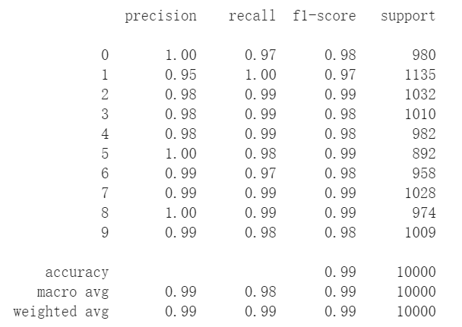
AlexNet實作
37

